Slide 1
metric
new
指标概览
honor
project
IFN
CHM
CHD
SMQ
CMQ
SPREAD
FOCUS
ICF
ECF
REI
ODD
IDD
ICL
ISG
SCN
functionality
modularity
evolvability
InteractionComplexity
DSM
DSM
M_Ch
M_Cp
Density
ifn
chm
scop
scop
scoh
module
scoh
icf
odd
ecf
odd
idd
idd
chd
ccop
ccoh
rei
spread
focus
CBC
CBC
CBC
IDCC
IDCC
IDCC
EDCC
EDCC
c_FAN_IN
c_FAN_IN
c_FAN_OUT
c_FAN_OUT
NAC
NAC
NDC
NDC
NOP
NOP
RFC
RFC
NOSI
NOSI
CTM
CTM
NOM
NOM
NOVM
NOVM
CIS
CIS
privateMethodsQty
privateMethodsQty
protectedMethodsQty
protectedMethodsQty
staticMethodsQty
staticMethodsQty
defaultMethodsQty
defaultMethodsQty
class
finalMethodsQty
abstractMethodsQty
finalMethodsQty
abstractMethodsQty
synchronizedMethodsQty
synchronizedMethodsQty
TCC
TCC
LCC
LCC
LCOM
LCOM
LCOM*
LCOM*
WMC
WMC
publicFieldsQty
c_variablesQty
publicFieldsQty
c_variablesQty
NOF
NOF
privateFieldsQty
privateFieldsQty
protectedFieldsQty
protectedFieldsQty
staticFieldsQty
staticFieldsQty
defaultFieldsQty
defaultFieldsQty
finalFieldsQty
finalFieldsQty
synchronizedFieldsQty
synchronizedFieldsQty
c_modifiers
c_modifiers
startLine
IDMC
IsOverride
startLine
CBM
EDMC
m_FAN_IN
m_FAN_OUT
OverridedQty
methodsInvokedQty
method
methodsInvokedLocalQty
methodsInvokedLocalQty
methodsInvokedIndirectLocalQty
m_variablesQty
parametersQty
m_modifiers

Slide 2
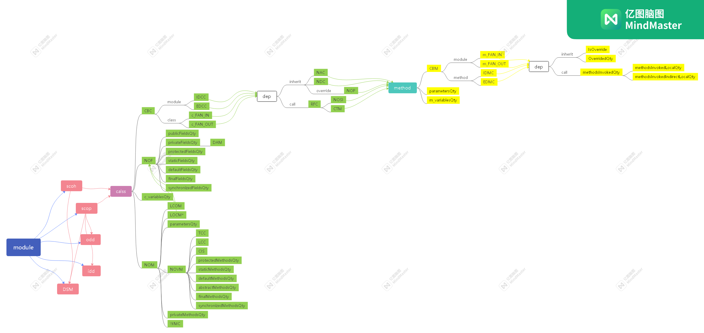
指标关系图
IDMC&m_FAN_OUT高，说明依赖内部方法程度高
IDMC&m_FAN_IN高，说明被内部方法依赖程度高
EDMC&m_FAN_OUT高，说明依赖外部方法依赖程度高
EDMC&m_FAN_IN高，说明被外部方法依赖程度高
IDCC&c_FAN_OUT高，说明依赖内部类程度高(scoh)
IDCC&c_FAN_IN高，说明被内部类依赖程度高(scoh)
EDCC&c_FAN_OUT高，说明依赖外部类依赖程度高(scop)
EDCC&c_FAN_IN高，说明被外部类依赖程度高(scop)

Slide 3
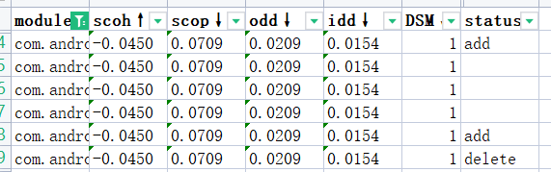
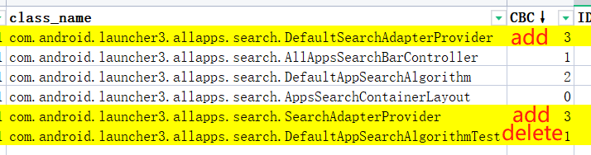
结果分析示例
com.android.launcher3.allapps.search：
模块内聚性一定程度变差(scoh)
模块耦合性增大幅度较大(scop)
耦合较多其他模块(odd)
被其他模块耦合的数量也有所增加(idd)
模块的规模(DSM)可能有些微变动，可能是耦合变化的一个原因
模块删了一个类，并新添了两个类
删除类的依赖(CBC)并不是很高，但可进一步关注其是否其依赖产生于对模块外部还是内部类的耦合。
新增两个类依赖(CBC)较多，同时看到有两个被修改后的类依赖也有一定程度的上升，这可能是导致模块耦合上升和内聚下降的原因

Slide 4
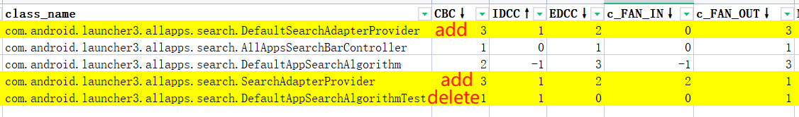
IDCC&c_FAN_OUT高，说明依赖内部类程度高(scoh)
IDCC&c_FAN_IN高，说明被内部类依赖程度高(scoh)
EDCC&c_FAN_OUT高，说明依赖外部类依赖程度高(scop)
EDCC&c_FAN_IN高，说明被外部类依赖程度高(scop)
结果分析示例
com.android.launcher3.allapps.search：
从删除类来看
DefaultAppSearchAlgorithmTest依赖主要来源于对内部类的依赖，所以删除后可能会使模块内聚性(scoh)有所下降。
从新增类和修改类来看：
DefaultSearchAdapterProvider和SearchAdapterProvider的加入带来了一些新的依赖(CBC)，DefaultAppSearchAlgorithm的修改也导致了较多依赖的增加。
scoh减少原因：从IDCC和EDCC的整体变化情况看，与模块外部的耦合(EDCC)大于与模块内部的耦合(IDCC)。DefaultAppSearchAlgorithm类与模块内部类的耦合甚至出现了减少，再加上整个模块规模有所增加，删除类中存在与模块内部的耦合，共同导致了最终scoh的减少。
scop增加原因：EDCC普遍有所增加，其中新增的两个类和DefaultAppSearchAlgorithm的修改导致与模块外部的耦合增加较多。从c_FAN_OUT来看，这几个类耦合其他类的行为较多，这也印证了odd和idd的变化趋势。

Slide 5
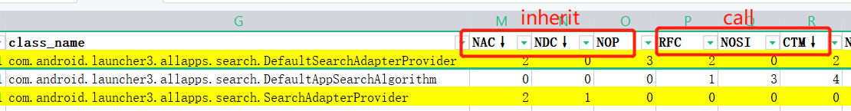
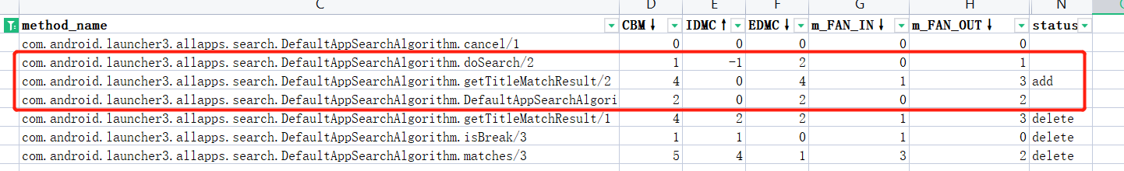
结果分析示例
从继承关系来看
新增的两个类均存在继承依赖，这是导致耦合增加的一个原因。
从call关系来看：
DefaultSearchAdapterProvider(新增)和DefaultAppSearchAlgorithm使得对方法的调用总数量(RFC)有所上升。DefaultSearchAdapterProvider其中存在对类外部2两个方法的调用。DefaultAppSearchAlgorithm可能删除了一部分对类内部方法的调用，反而增加了对类外部方法的调用(CTM)，增加其中可能涉及到一些静态方法调用(NOSI)
所以，DefaultSearchAdapterProvider、DefaultAppSearchAlgorithm和SearchAdapterProvider是引起此次耦合的“类级危险分子”。
根据类级别指标表现推测可能是由于删除了一部分对类外部方法的调用，反而增加了对类内部方法的调用，从方法级指标数据中验证了这个猜想。DefaultAppSearchAlgorithm删除的3个方法中依赖(CBM)主要集中在与模块内的依赖(IDMC)，而新增和修改的方法依赖主要集中在与模块外部方法的依赖(EDMC)。其中doSearch、gTitleMatchResult和DefaultAppSearchAlgorithm就是此次引起耦合的“方法级危险分子”。

Slide 6
指标介绍——project级
粒度 | 指标 | 说明 | 含义
project | IFN(interface number) | 所有模块公开接口数的平均值 | IFN越小，总体对外提供的功能越有可能内敛一致。
 | CHM(cohesion at message level) | 所有模块公开接口消息层功能内聚性的平均值 | CHM越大，总体对外提供的接口越一致，越内聚。
 | CHD(cohesion at domin level) | 所有模块公开接口领域层功能内聚性的平均值 | CHD越大，总体对外接口在领域上更加内聚。
 | SMQ(structural modularity) | 结构模块化程度 | SMQ 值越大,说明模块的模块化程度越高。
 | CMQ(conceptual modularity) | 语义模块化程度 | CMQ 值越大,说明模块的模块化程度越高.
 | SPREAD | 所有模块演化分布程度的平均值 | 度量模块中的实体在演化过程中接触的共变集群个数。SPREAD越小，总体模块性越好。
 | FOCUS | 所有模块演化集中程度的平均值 | 度量模块中的实体在演化过程中专注自身演进的程度。FOCUS越大，总体模块性越好。
 | ICF(intra co-change frequency) | 所有模块演化内部共变频率的平均值 | ICF越高，总体模块内的实体更有可能一起演化。
 | ECF(external co-change frequency) | 所有模块演化外部共变频率的平均值 | ECF越低，总体跨模块边界的实体更有可能独立演化。
 | REI(ratio of ecf to icf) | 所有模块演化外部共变频率与内部共变频率的比值的平均值 | REI越低，说明总体不同模块一起修改的可能性越低，各模块更有可能会独立演化、独立维护。
 | ODD(out-degree dependence) | ODD | odd越大，总体耦合其他模块的程度越高，模块之间的动态交互度越高。
 | IDD(in-degree dependence) | 所有模块被其他模块耦合程度的平均值 | IDD越大，总体被耦合的程度越高，模块间的动态交互程度越高。
 | ISG(inter-service length) | 动态请求模块数 | 度量处理用户请求时经过的不同模块的个数。ISG越大，服务间的交互越复杂。
 | ICL(inter-service call chain length) | 动态请求调用链长度 | 度量处理用户请求时跨模块调用链长度。ICL越大，服务之间交互复杂度越高。
 | SCN(service cyclic-call number) | 动态循环调用个数 | 度量模块的循环调用个数。SCN越大，模块之间交互复杂度越高，可分析性越差。

Slide 7
指标介绍——module级
粒度 | 指标 | 说明 | 含义
module | ifn(interface number) | 公开接口数 | ifn越小，模块对外提供的功能越有可能内敛一致。
 | chm(cohesion at message level) | 公开接口消息层功能内聚性 | chm越大，说明模块对外提供的接口越一致，越内聚。
 | chd(cohesion at domin level) | 公开接口领域层功能内聚性 | chd越大，说明模块对外接口在领域上更加内聚。
 | scop(structural coupling) | 结构耦合度 | scop越大，模块间的结构耦合程度越大。
 | scoh(structural cohesion) | 结构内聚度 | scoh越大，模块内的结构内聚程度越大。
 | ccop(conceptual coupling) | 语义耦合度 | ccop越大，模块间的语义耦合程度越大。
 | ccoh(conceptual cohesion) | 语义内聚度 | ccoh越大，模块内的语义内聚程度越大。
 | spread | 演化分布程度 | 度量模块中的实体在演化过程中接触的共变集群个数。spread越小，模块性越好。
 | focus | 演化集中程度 | 度量模块中的实体在演化过程中专注自身演进的程度。focus越大，模块性越好。
 | icf(intra co-change frequency) | 演化内部共变频率 | icf越高，模块内的实体更有可能一起演化。
 | ecf(external co-change frequency) | 演化外部共变频率 | ecf越低，跨模块边界的实体更有可能独立演化。
 | rei(ratio of ecf to icf) | 演化外部共变频率与内部共变频率的比值 | rei越低，说明不同模块一起修改的可能性越低，模块更有可能会独立演化、独立维护。
 | odd(out-degree dependence) | 耦合其他模块程度 | odd越大，该模块耦合其他模块的程度越高，模块之间的动态交互度越高。
 | idd(in-degree dependence) | 被其他模块耦合程度 | idd越大，该模块被耦合的程度越高，模块间的动态交互程度越高。
 | DSM(design size in module) | 模块中类总数 | DSM越大，模块越复杂，与外部耦合的可能性越高。
 | Density | 模块内部关联程度 | 从整体上评估模块质量，密度值越高，模块质量越好。
 | M_Ch(Cohesion in method-level) | 基于方法粒度模块内聚性 | 度量基于方法粒度的模块内部平均连接密度，以反映模块的内聚性和性能相似性。M_Ch越高，模块质量越高。
 | M_Cp(Coupling in method-level) | 基于方法粒度模块耦合性 | 度量基于方法粒度的模块间的平均连接稀疏度耦合度，以反映模块的功能耦合性和性能差异性。M_Cp越低，模块质量越高。

Slide 8
指标介绍——class级
粒度 | 指标 | 说明 | 含义
class | CBC(Coupling between classes) | 类依赖的数量(包含被依赖) | ——
 | IDCC(intra direct class coupling) | 模块内耦合类数量 | ——
 | EDCC(external direct class coupling) | 模块外耦合类数量 | ——
 | c_FAN_IN | 类扇入 | ——
 | c_FAN_OUT | 类扇出 | ——
 | NAC(Number of Ancestor Classes) | 类继承树深度 | ——
 | NDC(Number of Descendent Classes) | 派生类个数 | ——
 | NOP(number of polymorphic methods) | 多态方法数量 | ——
 | RFC(Response for a Class) | 类的响应数量(本地方法数量+调用外部方法数量) | ——
 | NOSI(Number of static invocations) | 静态方法调用数量 | ——
 | CTM(Coupling through Message Passing) | 调用方法个数(除自身类中方法) | ——
 | NOM(number of methods) | 类中方法总数 | ——
 | NOVM(Number of visible methods) | 可见方法数量 | ——
 | CIS(Class interface size) | 类中公共接口数 | ——
 | privateMethodsQty | 私有方法数量 | ——
 | protectedMethodsQty | 保护方法数量 | ——
 | staticMethodsQty | 静态方法数量 | ——
 | defaultMethodsQty | 缺省方法数量 | ——

Slide 9
指标介绍——class级
粒度 | 指标 | 说明 | 含义
class | abstractMethodsQty | 抽象方法数量
 | finalMethodsQty | final方法数量
 | synchronizedMethodsQty | synchronized方法数量
 | TCC(Tight Class Cohesion) | 紧类内聚(仅考虑可见方法的直接调用) | 若无可见方法，为-1；若仅一个可见方法，为1
 | LCC(Loose Class Cohesion) | 松类内聚(考虑可见方法的直接调用和间接调用)
 | LCOM(Lack of Cohesion of Methods) | 方法内聚性缺失 | (基础数据缺失)
 | LCOM*(Lack of Cohesion of Methods) | 方法内聚性缺失(标准化结果) | 取值范围在0-1之间(基础数据缺失)
 | WMC(Weight Method Per Class) | 类方法复杂度之和 | ——
 | c_variablesQty | 类中变量数量 | ——
 | NOF(Number of fields) | 字段数量 | ——
 | publicFieldsQty | 公有字段数量 | ——
 | privateFieldsQty | 私有字段数量 | ——
 | protectedFieldsQty | 保护字段数量 | ——
 | staticFieldsQty | 静态字段数量 | ——
 | defaultFieldsQty | 缺省字段数量 | ——
 | finalFieldsQty | final字段数量 | ——
 | synchronizedFieldsQty | synchronized字段数量 | ——
 | c_modifiers | 类中修饰符 | ——

Slide 10
指标介绍——method级
粒度 | 指标 | 说明 | 含义
method | startLine | 方法开始位置 | ——
 | CBM(Coupling between methods) | 方法依赖的数量(call/override) | 有关依赖的几个指标必须映射到类，这样才是有分析价值的，因为scoh/scop在计算时是基于类之间的依赖来进行的，通过分析这几个指标的变化可以得知到底是哪个方法的依赖关系导致了最终结果的改变，这样就可以定位到方法。不计算对自己本身的依赖。
 | IDMC | 模块内耦合方法的数量
 | EDMC | 模块外耦合方法的数量
 | m_FAN_IN | 方法扇入
 | m_FAN_OUT | 方法扇出
 | IsOverride | 是否是override方法(true/false) | 映射到类级别。override会引起方法与外部的依赖有所增加。不计算对自己本身的依赖。
 | OverridedQty | 被override的类个数 | 映射到类级别。被override会引起方法与外部的依赖有所增加。不计算对自己本身的依赖。
 | methodsInvokedQty | 调用方法的数量 | ——
 | methodsInvokedLocalQty | 调用本地方法的数量 | ——
 | methodsInvokedIndirectLocalQty | 间接调用本地方法的数量 | ——
 | m_variablesQty | 方法中变量数量 | ——
 | parametersQty | 方法参数数量 | ——
 | m_modifiers | 方法修饰符

